Slide 1


ỦY BAN NHÂN DÂN QUẬN LONG BIÊN
TRƯỜNG TIỂU HỌC ĐÔ THỊ VIỆT HƯNG
BÀI GIẢNG ĐIỆN TỬ
KHỐI 3
MÔN
HOẠT ĐỘNG TRẢI NGHIỆM

Slide 2


Slide 3


Slide 4
Chủ đề tuần 23
Quy tắc ứng xử khi ăn uống

Slide 5

1. Chia sẻ về việc thực hiện quy tắc đảm bảo vệ sinh an toàn trong bữa ăn gia đình

Slide 6
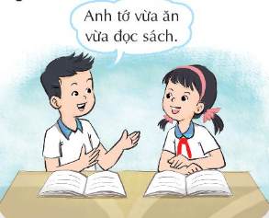
Kể những việc em và người thân đã làm hoặc chưa làm được theo những quy tắc đã xây dựng.

Slide 7


CÙNG CHIA SẺ
Các nhóm khác
Lắng nghe - góp ý - bổ sung

Slide 8
2. Thực hiện quy tắc ứng xử khi ăn uống ở trường, ở nhà và những nơi khác.

Slide 9
CÙNG CHIA SẺ
Các nhóm khác
Lắng nghe - góp ý - bổ sung

Slide 10
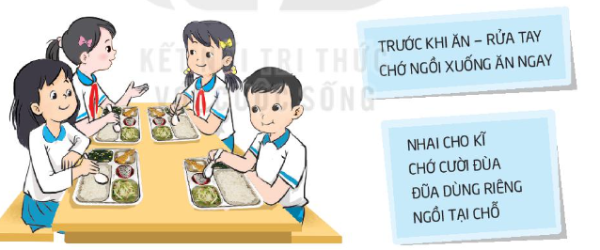
Chia sẻ về việc thực hiện quy tắc ứng xử khi ăn uống của các em và các bạn ở trường (nếu có).

Slide 11
Ở gia đình nào người thân của các em cũng lao động, làm việc để có thu nhập, đáp ứng nhu cầu của cuộc sống. Tuy chúng ta chưa đi làm nhưng vẫn có thể góp sức giúp người thân tăng thu nhập gia đình.

Slide 12
Mỗi tổ cùng viết, tô màu màu một khẩu hiệu vui để nhắc nhở việc đảm bảo an toàn trong ăn uống.

Slide 13
Về nhà:
Quan sát xem các thành viên gia đình có thực hiện đúng theo quy tắc ăn uống vệ sinh, an toàn không. Nếu chưa thì nhẹ nhàng nhắc nhở.

Slide 14
Tạm biệt Hẹn
gặp lại!
Tạm biệt Hẹn
gặp lại!

